Slide 1
Hinweise
Ablauf und Gliederung
Im Rahmen der Studentenrunde „Robotik“ bekommt jeder Student die Möglichkeit, den Zwischenstand seiner Arbeit und/oder aktuellen Arbeitspunkt vorzustellen. Die Runde findet zweiwöchentlich statt, der Termin steht im Stud.IP.
Zeitrahmen: 3 Minuten Vorstellung, 2 Minuten Diskussion
Aus Zeitgründen möglichst wenig Folien beschränken:
Titelblatt
Motivation und/oder ein kurzer Projektüberblick (nur als kurze Einführung gedacht; max. 20 sec)
Projektstand und zeitliche Planung
Womit beschäftigt ihr euch gerade und/oder welche Probleme habt ihr gerade
Ende (könnt ihr gerne übernehmen oder ein eigenes Bild einfügen)
Die Präsentation bitte spätestens eine halbe Stunde vor der Runde in den richtigen Stud.IP Ordner hochladen

Slide 2
Frequenzbasierte Modellierung zur Prädiktion von Personen-Auftrittswahrscheinlichkeiten
Abschlussvortrag Studienarbeit
Adrian Kleimeier
Studienarbeit
Abgabe: 14.01.2021

Slide 3
Gliederung des Vortrags
Allgemeines
Einleitung
Fragestellung und Motivation
Existierende Ansätze
Methodik Teil I
Binäre Zustandsmodelle:
Messdatenermittlung
Server-Client-Struktur
Methodik Teil II
Quantitative Zustandsmodelle
Messdatenermittlung
Server-Client-Struktur
Evaluation
Beschreibung der Datensätze
Evaluierung des binären Modells
Evaluierung des quantitativen Modells

Slide 4
Fragestellung und Motivation
Einleitung
Mobile Roboter finden immer mehr Einzug in von Menschen besiedelten Umgebungen
Serviceroboter interagieren mit Personen
Effektive Erfüllung der Aufgaben erfordert Modell der Umgebung des Roboters
Personen als Features der Umgebung müssen ebenfalls modelliert werden
Personenverteilung in der Umgebung nicht statisch
Personen-Auftrittswahrscheinlichkeiten als Funktionen der Zeit darstellen

Slide 5
Existierende Ansätze
Einleitung
FreMEn: Frequency Map Enhancement
Einteilung einer Umgebung in finite Bereiche
Einzelne Räume
Zellen eines Gitters
Zellen können zu diskreten Zeitpunkten „belegt“ (1) oder „leer“ (0) sein
Beobachtung der Umgebung über viele diskrete Zeitpunkte resultiert in binärem Vektor
jede Zelle wird durch einen separaten Vektor dargestellt

Slide 6
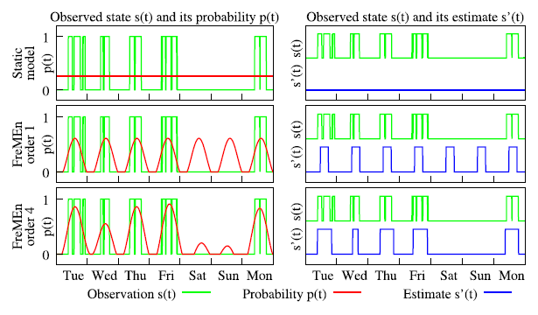
Existierende Ansätze - FreMEn
Einleitung
Zustandsvektoren s(t) werden mittels Fourier-transformiert
Frequenzen mit den größten Amplituden werden ermittelt
Rücktransformation erfolgt
Ergebnis: Zellzustands-Wahrscheinlichkeit p(t) als Funktion der Zeit
Schätzung des Zellzustands s‘(t) mittels Schwellwert c
Anzahl der Frequenzen bestimmt Ordnung des FreMEn-Modells
Bild 1: Veranschaulichung FreMEn-Modell [KRA17]

Slide 7
Existierende Ansätze - Fremen
Einleitung
Merkmale FreMEn:
Räumlich und zeitlich diskrete Darstellung von Zellzuständen
Zellzustände nicht statisch, sondern Funktionen der Zeit
Beschreibung speichereffizient
Frequenzen, Amplituden, Phasenversätze

Slide 8
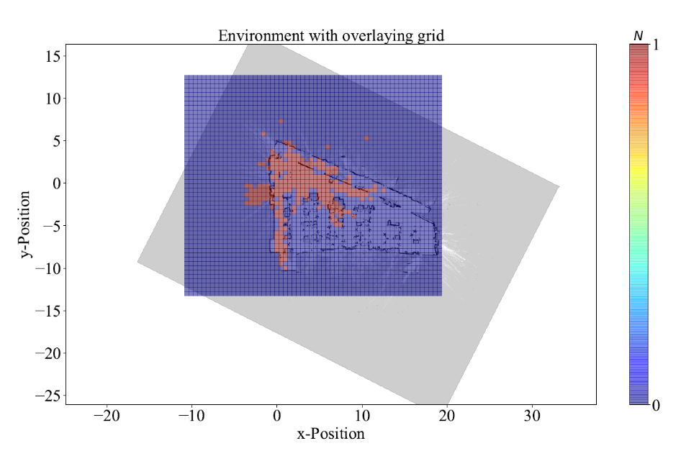
Messdatenermittlung
Methodik Teil I – binäre Zustandsmodelle
Eine Umgebung wird in Zellen eingeteilt
Personendetektionen werden innerhalb eines Gesamtzeitraumes aufgenommen
Einteilung des Zeitraumes in Intervalldauern delta t
Resultiert aus limitierter Beobachtbarkeit der Umgebung
Binäres Modell: Beschränkung des Zellzustands s(t) auf {0, 1}
Bilder binär für ein Zeitintervall und dann aufsummiert für eine Periodendauer mit Beschränkung auf {0, 1}
Bild 2: Personendetektionen binär für ein Intervall

Slide 9
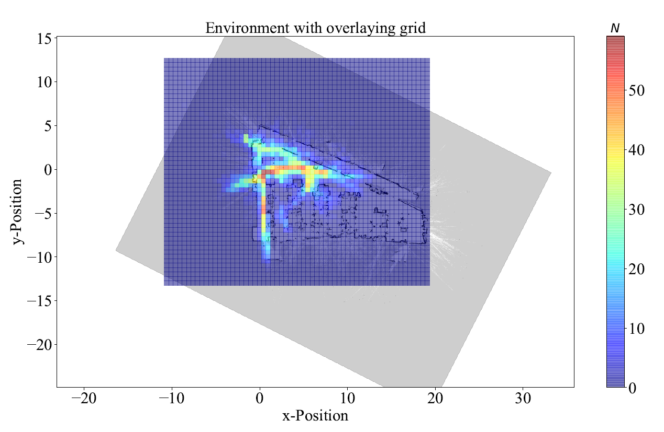
Messdatenermittlung
Methodik Teil I – binäre Zustandsmodelle
Bild 3: Personendetektionen binär für ein Intervall
Bild 4: Personendetektionen binär für einen Tag

Slide 10
Messdatenermittlung
Methodik Teil I – binäre Zustandsmodelle
Ergebnis:
Für jede Zelle sind die Zeitstempel mit den korrespondierenden Zellzuständen {0, 1} ermittelt
Daten werden in einer externen Datenbank gespeichert
Ein Datenbankeintrag mit Aufbau:
Zellenname
Zeitstempel
Zellenzustand

Slide 11
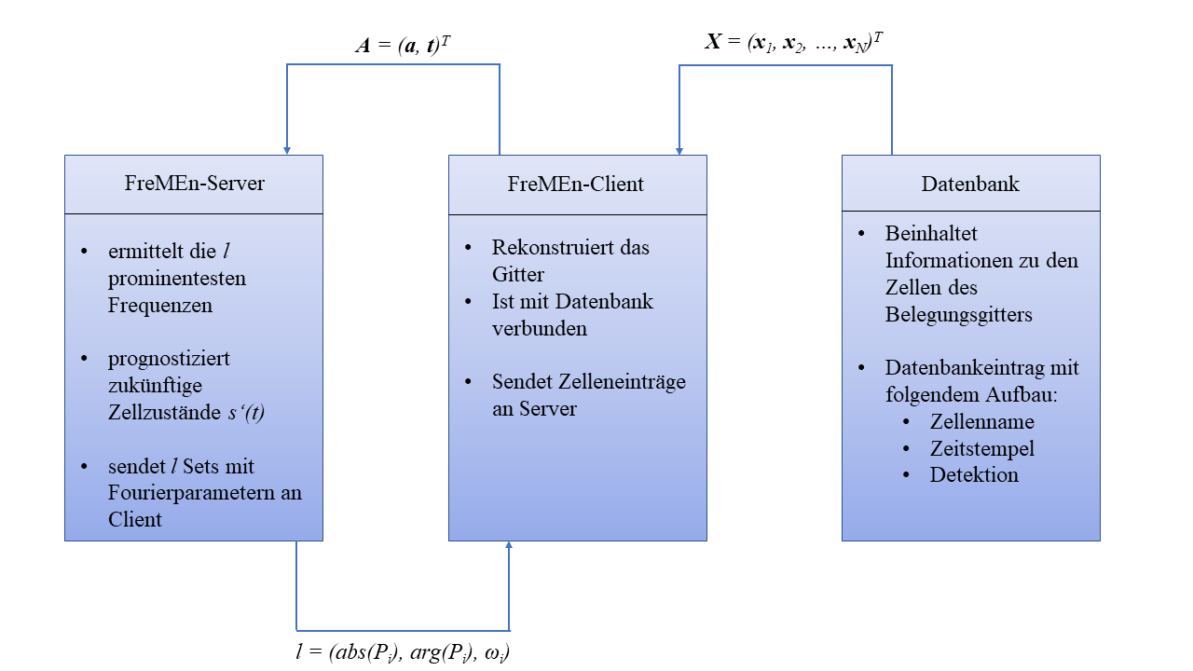
Server-Client-Struktur
Methodik Teil I – binäre Zustandsmodelle
Bild 5: Informationsfluss binäres Modell

Slide 12
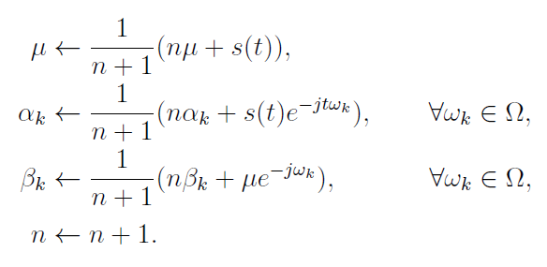
Messdatenverarbeitung Server-seitig
Methodik Teil I – binäre Zustandsmodelle
Funktion s(t) soll durch eine Wahrscheinlichkeitsfunkton p(t) approximiert werden
Frequenzspektrum muss ermittelt werden
Inkrementelle Fouriertransformation
Gleichung 1: Ablauf inkrementelle Fouriertransformation

Slide 13
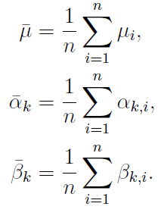
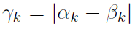
Messdatenverarbeitung Server-seitig
Methodik Teil I – binäre Zustandsmodelle
Einfluss eines periodischen Prozesses auf den Zellzustand s(t) wird bestimmt durch
Periodendauer T von einer Woche wird festgelegt
Mittelung von Werten innerhalb korrespondierender Zeitintervalle
Gleichung 2: Mittelung der Fourierkoeffizienten

Slide 14
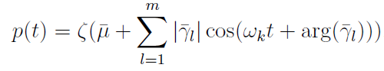
Messdatenverarbeitung Server-seitig
Methodik Teil I – binäre Zustandsmodelle
Anzahl periodischer Prozesse bestimmt die Ordnung des FreMEn-Modells
Zukünftige Wahrscheinlichkeitswerte p(t) der Zelle können berechnet werden
Prädiktionen s‘(t) mittels Schwellwert
Gleichung 3: Wahrscheinlichkeitsfunktion eines Zellzustandes

Slide 15
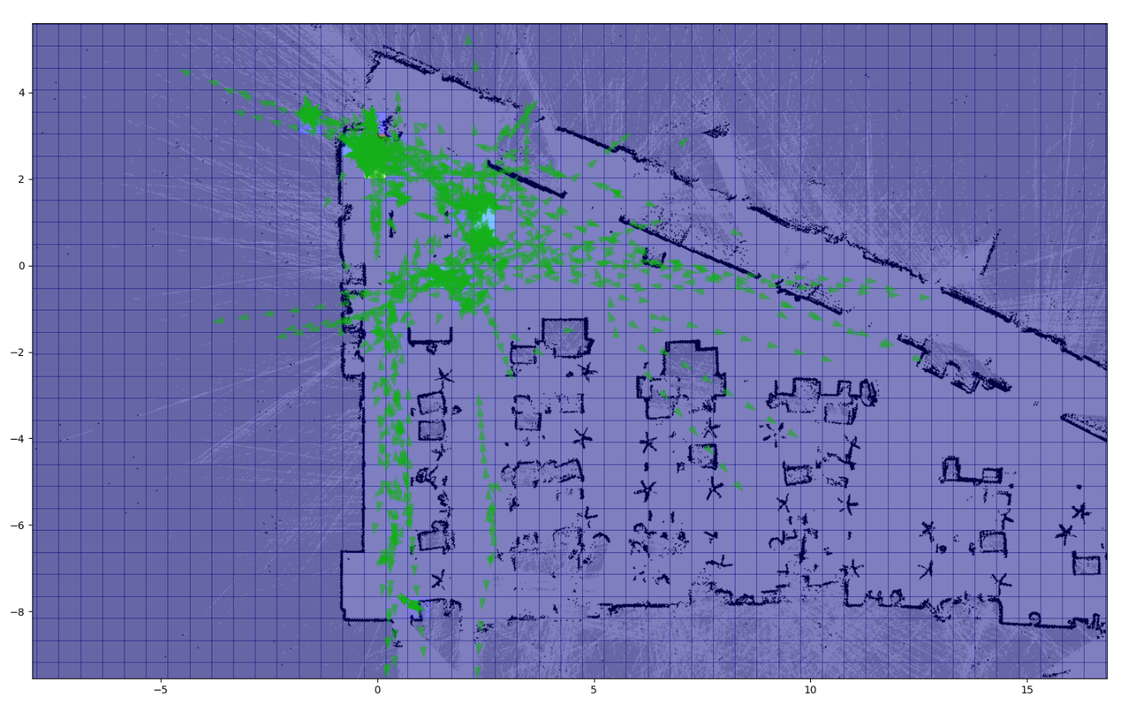
Aktueller Stand
Über eine Map wird ein Grid gelegt
Occupancy-Grid zählt Personenaufkommen innerhalb von Zeitintervallen
„Intensität“ einer Zelle wird farblich hervorgehoben

Slide 16
Aktueller Stand
Binäres und nicht-binäres Modell fertiggestellt
Modellerstellung erfolgt mittels FreMEn-Methodik
Aufteilung in Trainings- und Testdatensatz abhängig von Datensatz
optimale Periodendauer entspricht Wochentakt
Modell-Aktualisierung erfolgt im Wochentakt
Lange Berechnungszeit
Client-seitige Speicherung der FreMEn-Parameter

Slide 17
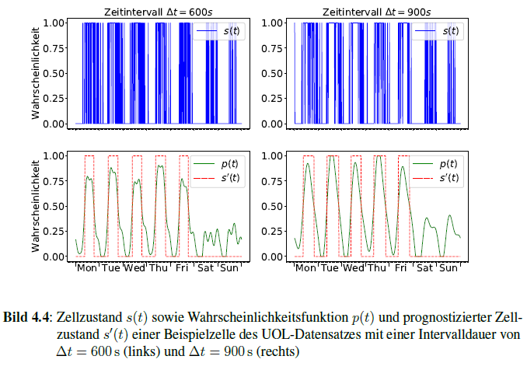
Aktueller Stand
Wochentrend wird abgebildet
Erhöhung des Zeitintervalls wirkt ähnlich wie Tiefpassfilter
Variation der Intervalldauer je nach Beobachtbarkeit der Umgebung durch mobilen Roboter
Fehler statisches Modell : 10.67 %
Fehler FreMEn-Modell : 12.27 %

Slide 18
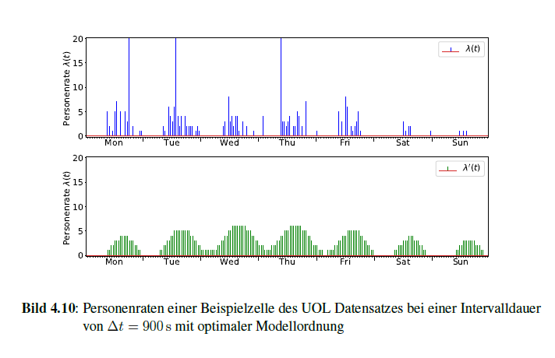
Aktueller Stand
Wochentrend wird erneut abgebildet
Verbesserung FreMEn-Modell gegenüber statischem Modell: - 0.93 %
Nur zwei Wochen Trainingsdaten
Große Varianz der Wochendaten

Slide 19
Ausblick
Fertigstellen der schriftlichen Ausarbeitung

Slide 20
Arbeitspakete
Titel der Arbeit
Arbeitspakete | Ju | Aug |  | Sep |  | Okt |  | Nov |  | Dez |  | Ja
Literaturrecherche Prädiktionsmodelle
Einarbeitung in die FreMEn- Methodik mittels Aruba-Dataset
Anbindung Testdatensatz an Fremenserver
Erweiterung um Poisson-Verteilung Bewertung verschiedener Map-Einteilungen
Schreiben: Abgabe am 14.01.2021

Slide 21
Quellen
Literatur/Abbildungsverzeichnis
WEN18 | Entwurf eines Softwaresystems zur dynamischen Umgebungsmodellierung in industriellen indoor-Umgebungen, als Basistechnologie für Location-Based Services, Arne Wendt, Masterarbeit, TUHH, IFPT, 2018
KRA17 | FreMEn: Frequency Map Enhancement for Long-Term Mobile Robot Autonomy in Changing Environments, Tomás Krajnik, Jaime P. Fentanes, João M. Santos, Tom Duckett

Slide 22
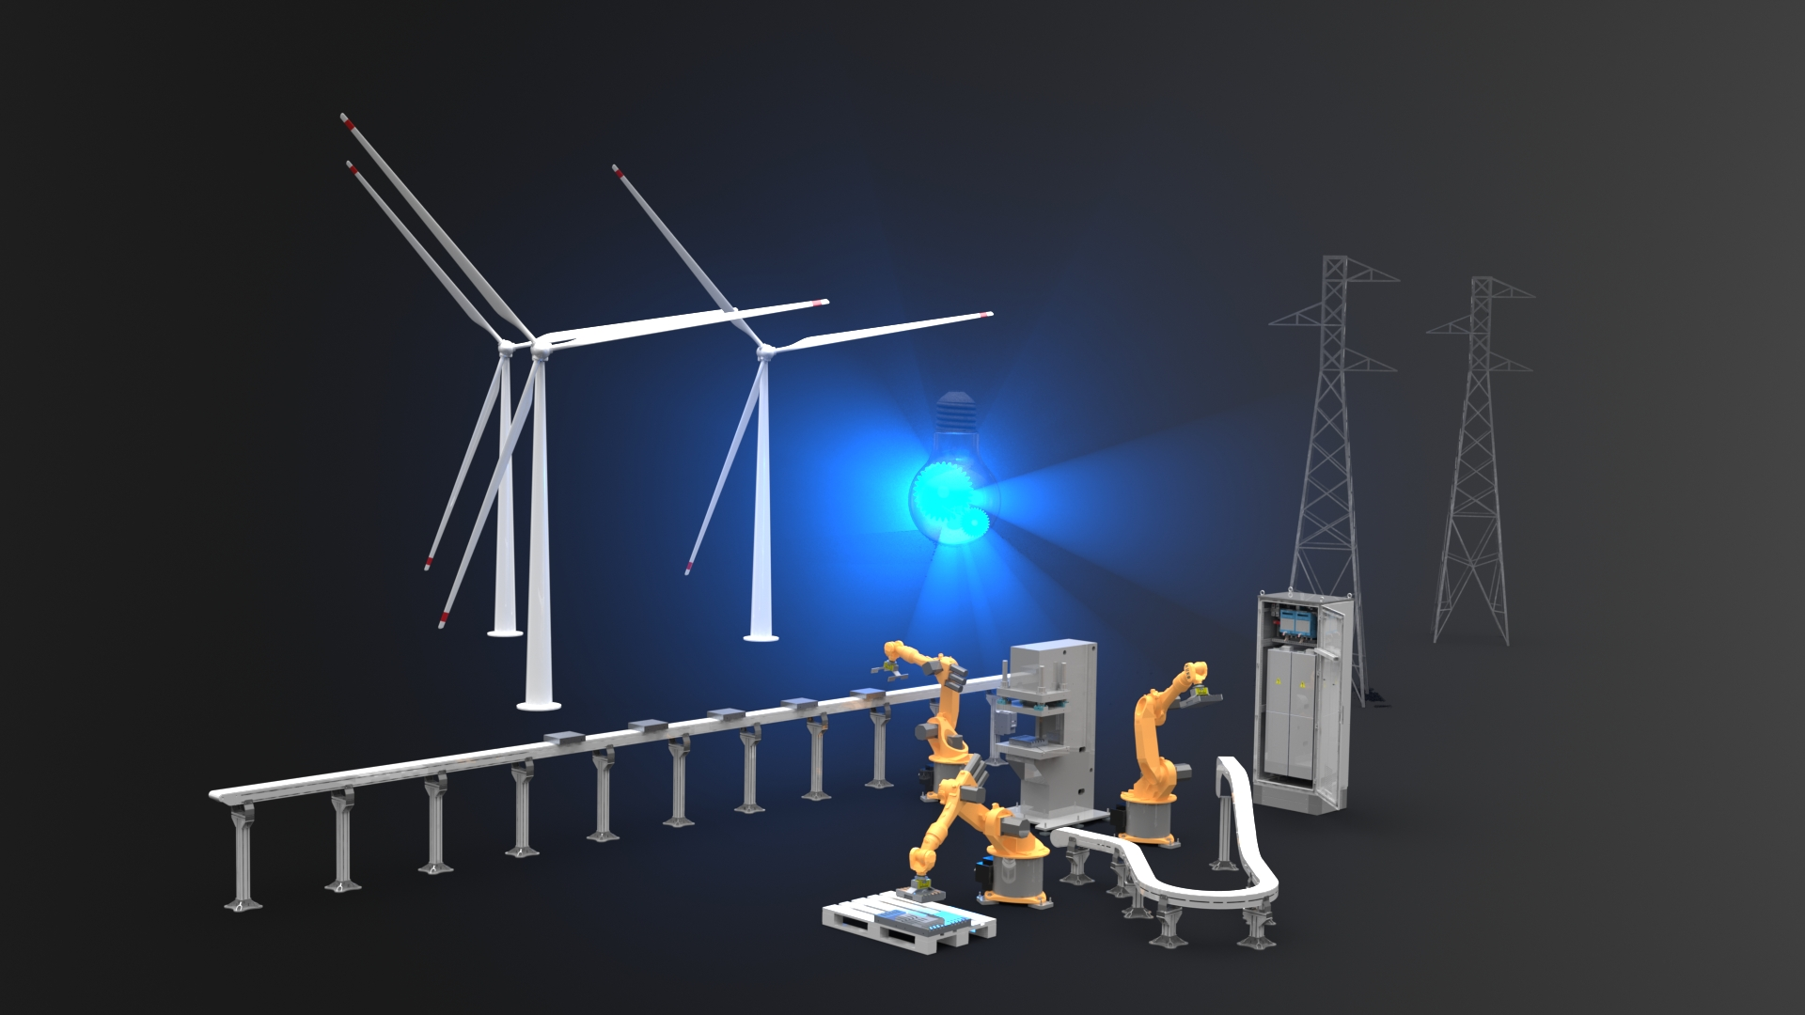
Diskussion
Titel der Arbeit
Danke für Ihre Aufmerksamkeit

Slide 23
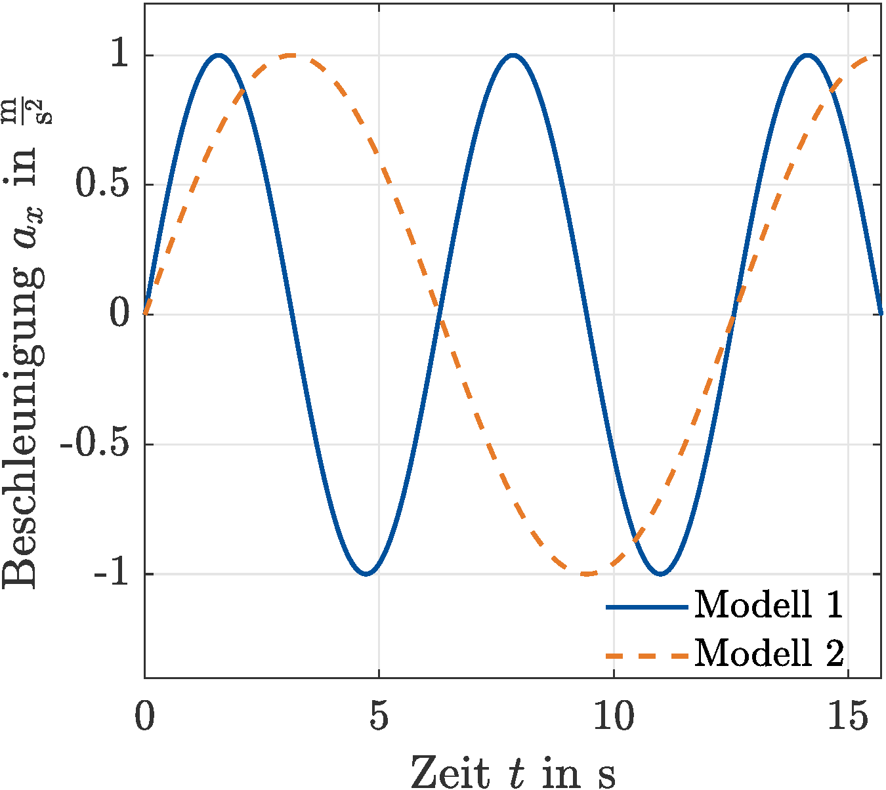
Plots einfügen
Hinweise
Matlabvorlage nutzen (template.m, template_einfach.m)
Wichtig:
Achsenbeschriftung
Ausreichend große Schrift
Legende bei mehreren Plots

Slide 24
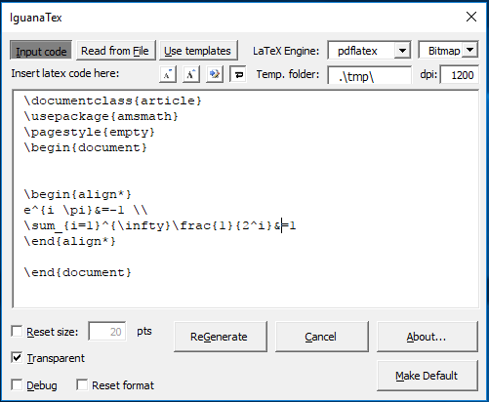
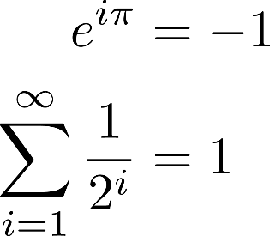
Gleichungen
Hinweise
Plug-In IguanaTex verwenden:
IguanaTex
Latex-Code für Formeln

Slide 25
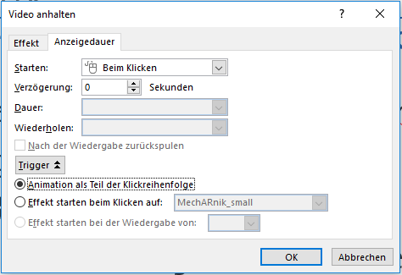

Video einfügen und in Klickreihenfolge einbinden
Hinweise
Vorgehen:
Reiter „Einfügen“
Video einfügen und markieren
Reiter „Animationen“
Animationsbereich
Reiter Anzeigedauer
Animation als Teil der Klickreihenfolge
Kurzes Beispielvideo

Slide 26
Normen und Konventionen
Hinweise
Überblick zu Normen für Größen, Einheiten und Gleichungen (hier)
Allgemeine Robotik-Konvention:
Skalar Kleinbuchstabe (kursiv): a
Vektor Kleinbuchstabe (fett und kursiv): a
Matrix Großbuchstabe (fett und kursiv): A
Punkt Großbuchstabe: A
Körper Großbuchstabe (fett): A
Das Robotik-Script ist bei Konventionen sehr genau, da könnt ihr euch gerne Anregungen holen

Slide 27
Abschlussvortrag
Hinweise
Anmerkungen (Präsentationserstellung und Durchführung):
Globale Änderungen über Folienmaster (Fußzeile, Logos, etc.)
Probevortrag rechtzeitig mit dem Betreuer durchführen
Frühzeitig Technik aufbauen und testen, auch beim Probevortrag
Vortragszeit einhalten (max. 20 min)
Angemessene Kleidung
Prüfer/Betreuer spricht die einleitenden Worte und moderiert die anschließende Diskussion
nicht vergessen: Der Vortrag bleibt in den Köpfen – dementsprechend sollte dieser entsprechend ernst genommen und hervorragend vorbereitet werden

